Slide 1
COLONY 에서 사용할 기법

Slide 2
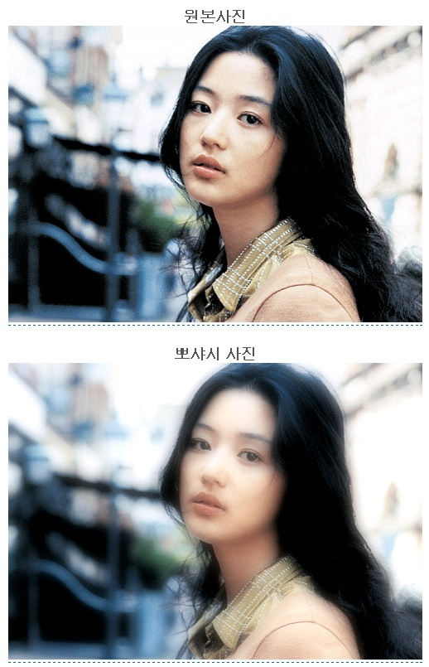
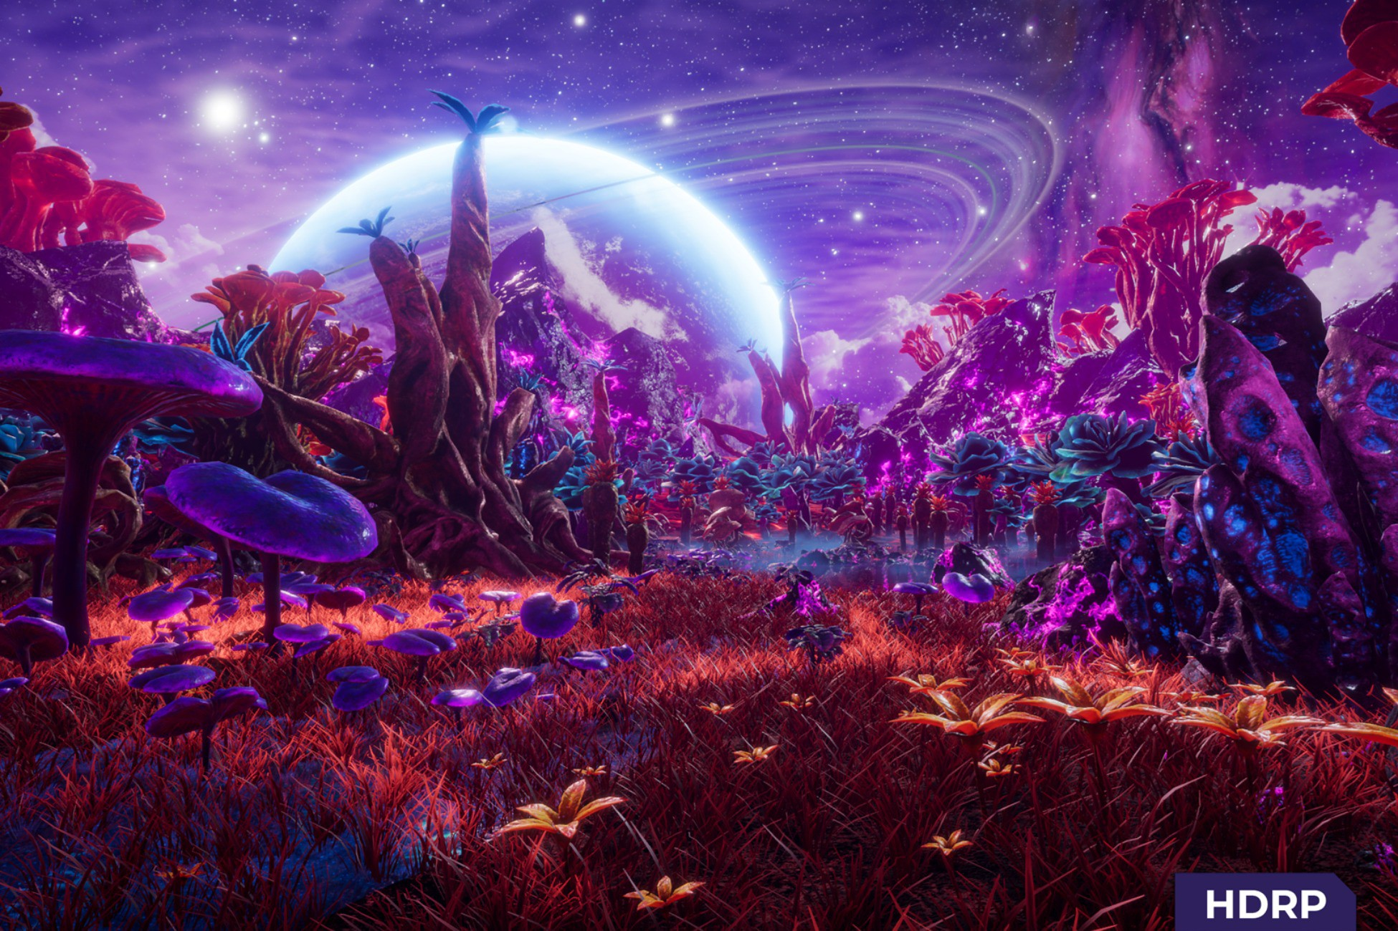
Bloom 효과 기술 -> 투명한 몬스터에 적용
Bloom 효과: 빛이 퍼져 보이는 것 과 같은 효과
HDR로 변환 필요
게임 배경

Slide 3
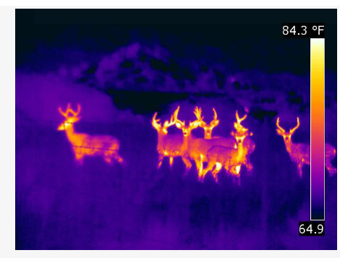
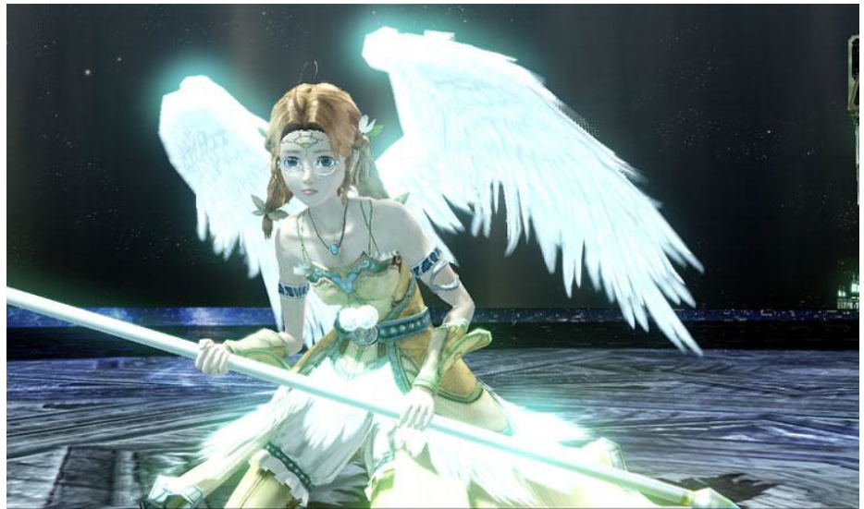
투시경 썼을 때 투명한적이 보임.
투시경 썼을 때의 화면 렌더링할 때 적용
Bloom 효과 적용 예시

Slide 4
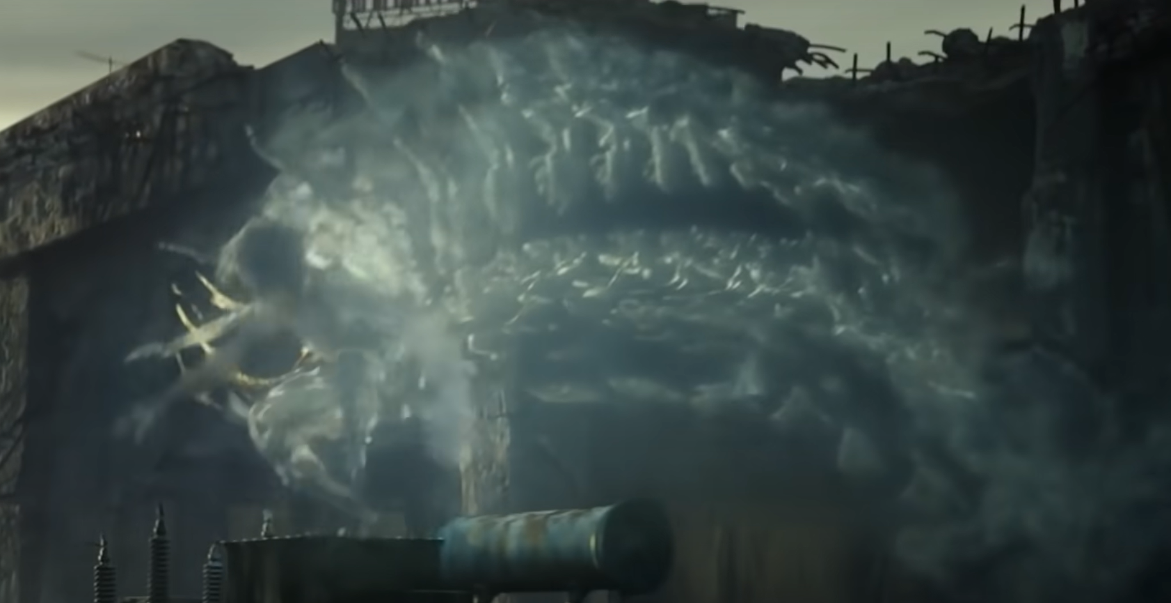
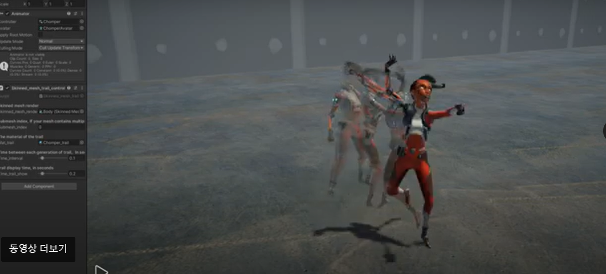
Ghost Trailer Effect
(영화)더 고스트워
유니티에서 구현한 고스트 트레일러 이펙트

Slide 5
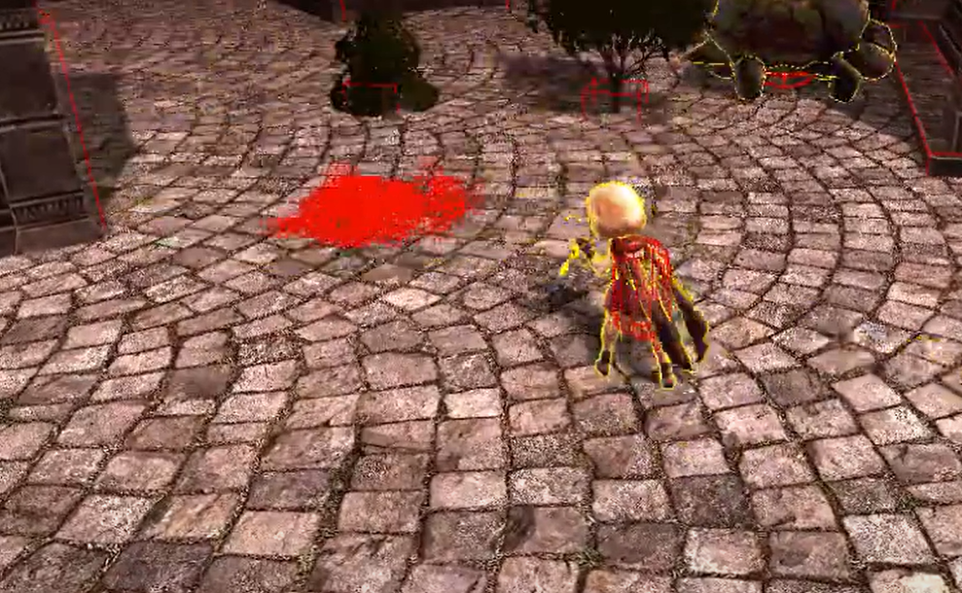
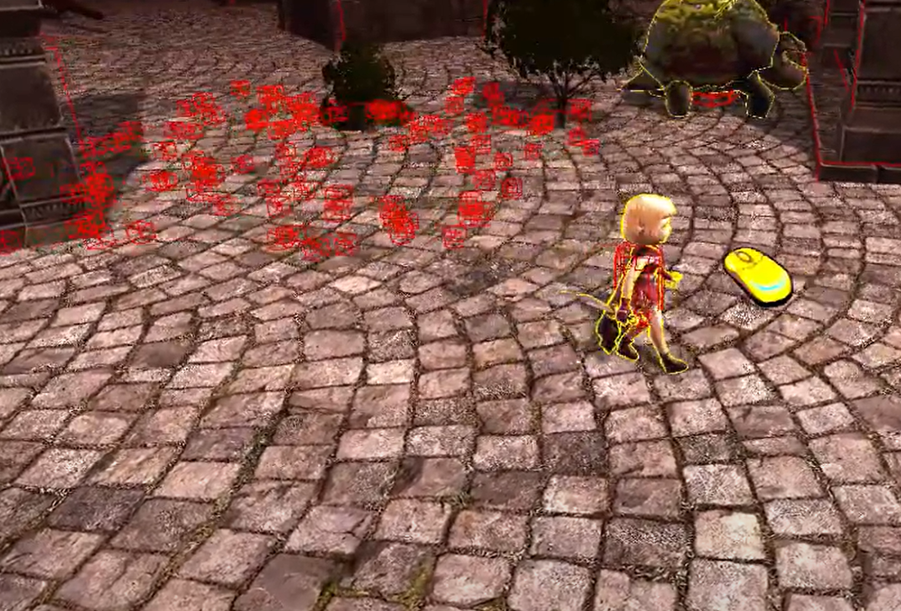
파티클 렌더링
예시 : https://www.youtube.com/watch?v=NTdtPJFSmZU
-적 피격이나 플레이어가 맞을 때 피가 튀기는 효과

Slide 6
멀티쓰레드 사용
-사용 이유는?
대량의 적이 게임에 나오기에 프레임드랍은 어쩔수없다.
그래서 그래픽카드 또는 CPU의 유휴시간을 줄이기 위함과, 또한 다이렉트 X 12버전의 강점이 “멀티쓰레드사용에 용이하다”라는 특성을 살리기 위해서 입니다.
-어떻게?
배경, 적, 투명한적, (즉 같은 쉐이더) 특성 비슷한 오브젝트끼리 묶어서 각각의 쓰레드에서 랜더링 각자 진행할 생각
동기화방법: WaitForSingleObject <->SetEvent() 함수를 이용해 동기화할 예정
최대한 공통 변수사용을 자제하여 성능을 끌여올릴 계획
참고 문헌:https://www.slideshare.net/dgtman/tips-and-experience-of-dx12-engine-development

Slide 7
TO DO(우리팀이 보기 위한 자료)
애니메이션: 스키닝 애니메이션 기술 적용
-스키닝 효과
투명한적: 투명값 텍스쳐 입히기(간단)
투시경: 투명한적 (불룸효과) 적용
-블룸 기술 적용
수풀: 빌보드로 처리
방사능: 방사능지역에 있으면 후처리로 특정 색상과 랜더링 결과물

Slide 8
대량의 객체 처리:
공간 분할 기법 ,메쉬 인스턴싱 ,배치처리 렌더링, 멀티쓰레드
그림자 및 조명: 그림자 매핑
UI 띄우기: (구현완료)
고스트 트레일러 이펙트

Slide 9
COLOY에서 필요한 게임 기술
(필수사항들)
캐릭터 애니메이션 (스키닝 애니메이션 기술)
그림자 (그림자 매핑)
조명 처리(Deffered Rendering)
최적화(배치 랜더링, 공간 분할기법, 중복 자원 처리(메쉬,텍스쳐))
카메라(타격감 설정값)

